Slide 1
Kateri je najboljši format zvočnih datotek?
Ivo Pajer 7. 1. 2022 Računalniška Zvočna produkcija

Slide 2
Uvod
Zvočne datoteke so niz informacij, ki predstavljajo podatke o zvoku (frekvence, amplitude)
Različne oblike shranjevanje – različni formati
3 glavne skupine
Nekompresirani formati (angl. Uncompressed)
Kompresirani formati brez izgub (angl. Lossless)
Izgubni formati (angl. Lossy)

Slide 3
Skupine formatov
Nekompresirani formati (WAV, AIFF, PCM brez glav)
Zvočne datoteke polne kakovosti
Ne-spremenjene in ne-manjkajoče od originalnega signala
Zasedejo veliko prostora (> 10MB na minuto)
Kompresirani formati brez izgub (FLAC, APE, ALAC, WV)
Zvočne datoteke polne kakovosti
Manjše datoteke, zaradi uporabe kompresije (do 50%)
Kompresirani formati z izgubami (MP3, AAC, OGG)
Izkoriščajo psihoakustiko, da odstranijo najmanj pomemben del zvoka
Zelo majhne datoteke v primerjavi z WAV (> 3 MB na minuto)

Slide 4
Primerjava nekompresiranih formatov
Najbolj priljubljena WAV in AIFF
Podobna, saj oba uporabljata PCM za kodiranje inf. (16bit 44100Hz – 24bit 96000Hz)
Oba zmožna uporabe večih kanalov
AIFF podpira meta oznake
WAV bolj podprt in uporabljen

Slide 5
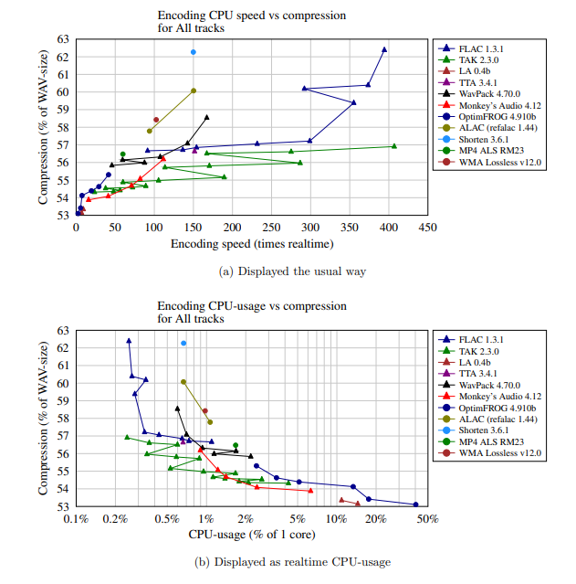
Primerjava brez-izgubnih formatov
FLAC, ALAC, APE, WV
FLAC in WV odprtokodna, ALAC in APE zaprto kodna
WV hibridni sistem (izgubna datoteka, popravna datoteka)
FLAC najmanj CPU resursov, najdaljši čas kodiranja
APE najhitrejši, največ CPU resursov, najmanjše datoteke
WV zahteven isto kot ALAC z manjšimi datotekami
Vsak je dober za primer uporabe

Slide 6
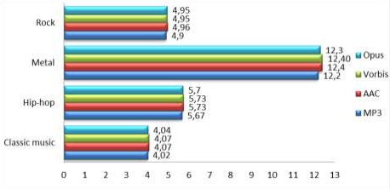
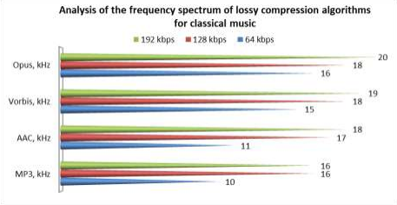
Primerjava izgubnih formatov
MP3 (30 let), AAC, OOG Vorbis, OOG Opus
Formati zelo podobni, novejši imajo izboljšave
Velikosti datotek podobne
OGG Vorbis najbolje ohranja višje frekvence
MP3 se opušča, OGG Opus del HTML5 standarda

Slide 7
Hvala za pozornost

